Slide 1


Ekim-2024

Slide 2
8/5/2014 tarihli ve 28894 sayılı Resmi Gazete'de yayımlanan İçme Suyu Temin ve Dağıtım Sistemlerindeki Su Kayıplarının Kontrolü Yönetmeliği gereğince, büyükşehir ve il belediyeleri su kayıplarını 2023 yılına kadar en fazla %30, 2028 yılına kadar ise en fazla %25 düzeyine; diğer belediyeler su kayıplarını 2023 yılına kadar en fazla %35, 2028 yılına kadar en fazla %30, 2033 yılına kadar ise en fazla %25 düzeyine indirmekle yükümlüdürler.
Kayıp-kaçak oranı Türkiye ortalaması yüzde 50 iken, bazı illerimizde %20 lere kadar düşerken bazı illerimizde yüzde 70 lere kadar çıkmaktadır.

Slide 3
İÇME SUYU SİSTEMLERİNDEKİ SU KAYIPLARININ AZALTILMASINA YÖNELİK EYLEMLER
1. Coğrafi Bilgi Sistem (CBS) Altyapısının İyileştirilmesi
2. Uzaktan İzleme ve Kontrol Sistemlerinin Uygulanması
3. Kurumsal Deneyim ve Kapasitenin Geliştirilmesi
4. Hidrolik Modelleme
5. Bölgesel Ölçüm Alanlarının (BÖA) Oluşturulması
6. Basınç Yönetim Alanlarının (BYA) Oluşturulması
7. Altyapı Rehabilitasyon İhtiyaçlarının Değerlendirilmesi
8. İdari Kayıpların Azaltılması
9. Sızıntıların Yönetimi
Notes:
https://www.tarimorman.gov.tr/SYGM/Belgeler/%C4%B0%C3%A7me%20Suyu%20Sistemlerinde%20Su%20Kay%C4%B1plar%C4%B1n%C4%B1n%20Azalt%C4%B1lmas%C4%B1%20Genelge-06.10.2021/EK-4%20%C4%B0%C3%A7me%20Suyu%20Sistemlerindeki%20Su%20Kay%C4%B1plar%C4%B1n%C4%B1n%20Azalt%C4%B1lmas%C4%B1%20Eylemlerine%20Y%C3%B6nelik%20K%C4%B1lavuz.pdf

Slide 4
1. Coğrafi Bilgi Sistem (CBS) Altyapısının İyileştirilmesi
Su kayıp yönetiminde en temel aşama verilerin sahayı temsil edecek şekilde ölçülmesi ve sistematik analizlerin altlıkların oluşturulmasıdır. Bu maksatla dağıtım sisteminin temel bileşenlerinin (ana hat, servis bağlantı, vana, depo), abone ve sayaç bilgilerinin (abone bilgileri, tüketimler, sayaçlar, hata oranları), çevresel faktörler (zemin, topoğrafya, trafik, yeraltı suyu) CBS veri tabanının oluşturulması ve sahadan sürekli güncellenmesi gerekir. CBS veri tabanı sadece su kayıp yönetiminde değil aynı zamanda içme suyu şebeke işletme, atıksu şebeke işletme gibi süreçlerin yönetilmesinde de en önemli araçtır.

Slide 5
2. Uzaktan İzleme ve Kontrol Sistemlerinin Uygulanması
Yönetsel Kontrol ve Veri Alma (SCADA) sistemlerinin uygulanması, su kullanımında verimlilik artışını, su kayıplarını azaltmayı ve su kaynağı sıkıntısını önlemeyi sağlar. SCADA sisteminin uygulanmasıyla ulaşılmak istenen başlıca hedefler şunlardır:
Değişkenler ve su dağıtım şebekesinin hidrolik durumu hakkındaki bilgileri otomatik olarak toplayarak bu bilgileri ve gerekli raporları sunmak,
Su ihtiyacını karşılamak ve su kayıplarını azaltmak amacıyla, su çekimi altyapılarının, su depolarının, terfi istasyonlarının ve su dağıtım şebekelerindeki ana boruların hareketlerini kısa sürede kontrol etmek ve en uygun hale getirmek,
Su kaynaklarının daha ideal bir biçimde farklı kullanımlara tahsis edilebilmesi için bu kaynakların mevcudiyeti konusunda tahmin yapmak,
Su depolarındaki seviye ve isale hatlarındaki ve şebekelerdeki debi değişimi hakkında kısa süreli tahminlerde bulunmak ve otomatik olarak alarm vermek; kesintileri ve olağandışı durumları minimuma indirmek.

Slide 6
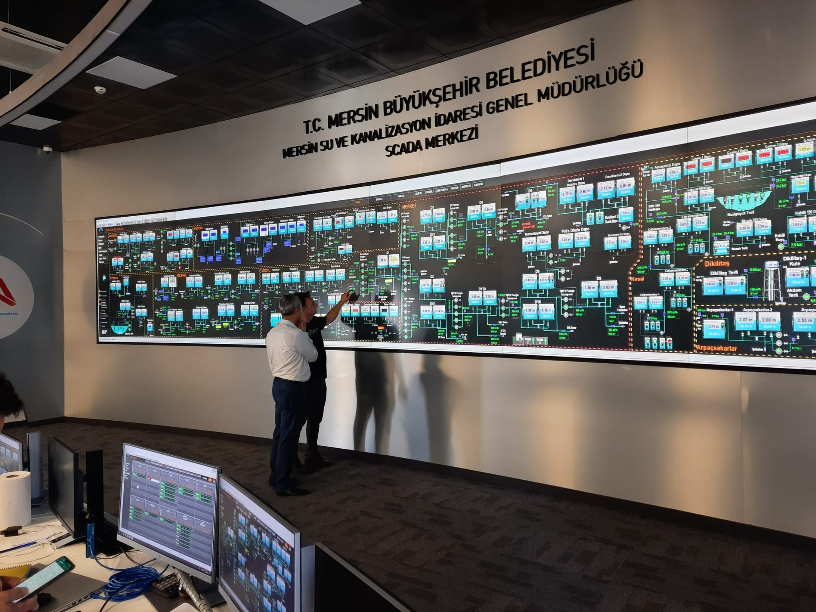

Slide 7
3. Kurumsal Deneyim ve Kapasitenin Geliştirilmesi
Su kayıp yönetiminde bileşenlerin izlenmesi, analiz edilmesi ve önleme stratejisinin tanımlanmasında kurumsal deneyim, teknik alt yapı ve personel durumu oldukça önemlidir. Toplanması gereken verilerin niteliği ve sıklığı, uygulanması gereken yöntemlerin gereksinimleri, sahada izlenecek yolun belirlenmesi ve elde edilen sonuçların değerlendirilmesi personel tecrübesine bağlıdır.

Slide 8
4.Hidrolik Modelleme
Hidrolik modellerin kullanımı, su kullanımındaki verimliliğin artırılmasına ilişkin karar alma süreçlerinde en önemli araçlardan biri haline gelmiştir. Bir su sisteminin nasıl davrandığını ve sisteme yeni cihazlar (ör. yeni vanalar ve boru hatları, basınç düşürücü vanalar vb.) ekledikten sonra nasıl davranacağını bilmek, su şebekelerinin yönetiminin çok düşük maliyetlerle iyileştirilmesine yönelik en uygun çözümlere karar vermeyi sağlamaktadır. Ayrıca şebekeyi genişetmek, izole alt bölgelere ayırmak, optimum şebeke basınçlarını belirlemek, kalite analizleri yapmak da mümkündür. Hidrolik modeller, mevcut şebekelerin verimliliği ile güvenilirliğini artırmak ve yeni şebekeler tasarlamak için çeşitli yönetim senaryolarının oluşturulmasına imkan sağlamaktadır Hidrolik model tahminlerinin başarısı, giriş parametrelerinin doğru bir şekilde belirlenmesi ve kalibrasyon çalışmaları ile doğrudan bağlantılıdır.

Slide 9
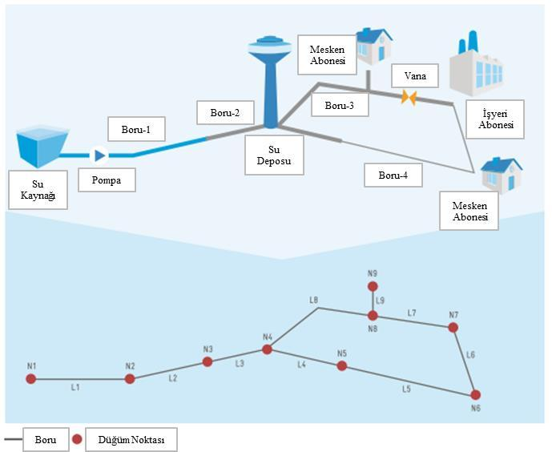

Slide 10
5. Bölgesel Ölçüm Alanlarının (BÖA) Oluşturulması
BÖA tasarımında genel olarak göz önüne alınan parametreler, şebeke uzunluğu, servis bağlantı sayısı, abone sayısı, depo beslenim ve basınç bölgesi, topoğrafya (etkin basınç yönetimi için kot farkı mümkün mertebe çok değişmemeli), özel ve büyük tüketimli abonelerin varlığı (okul, hastane, askeri alan vb.), doğal yapıların varlığı (akarsu, kanal, ana yol, demir yolu vb.), şebekenin mevcut durumu, arıza ve sızıntı yoğunlukları şeklindedir.

Slide 11
6. Basınç Yönetim Alanlarının (BYA) Oluşturulması
Basınç yönetimi, basınç ile sızıntı arasındaki doğrudan ilişki sebebiyle, en faydalı ve en önemli sızıntı azaltma faaliyeti olarak görülmektedir. Basınç yönetiminin bir başka faydası, patlakların oluşma sıklığının azalması ve dolayısıyla malzemelerin daha uzun ömürlü olmasıdır. Basınç yönetimi, yüksek basınçların azaltılmasını ve basınç dalgalanmalarının önlenmesini de kapsamaktadır. Bir sistemde yıllık kaçınılmaz sızıntıların azaltılmasında en temel yöntem basınç yönetimi gösterilebilir

Slide 12
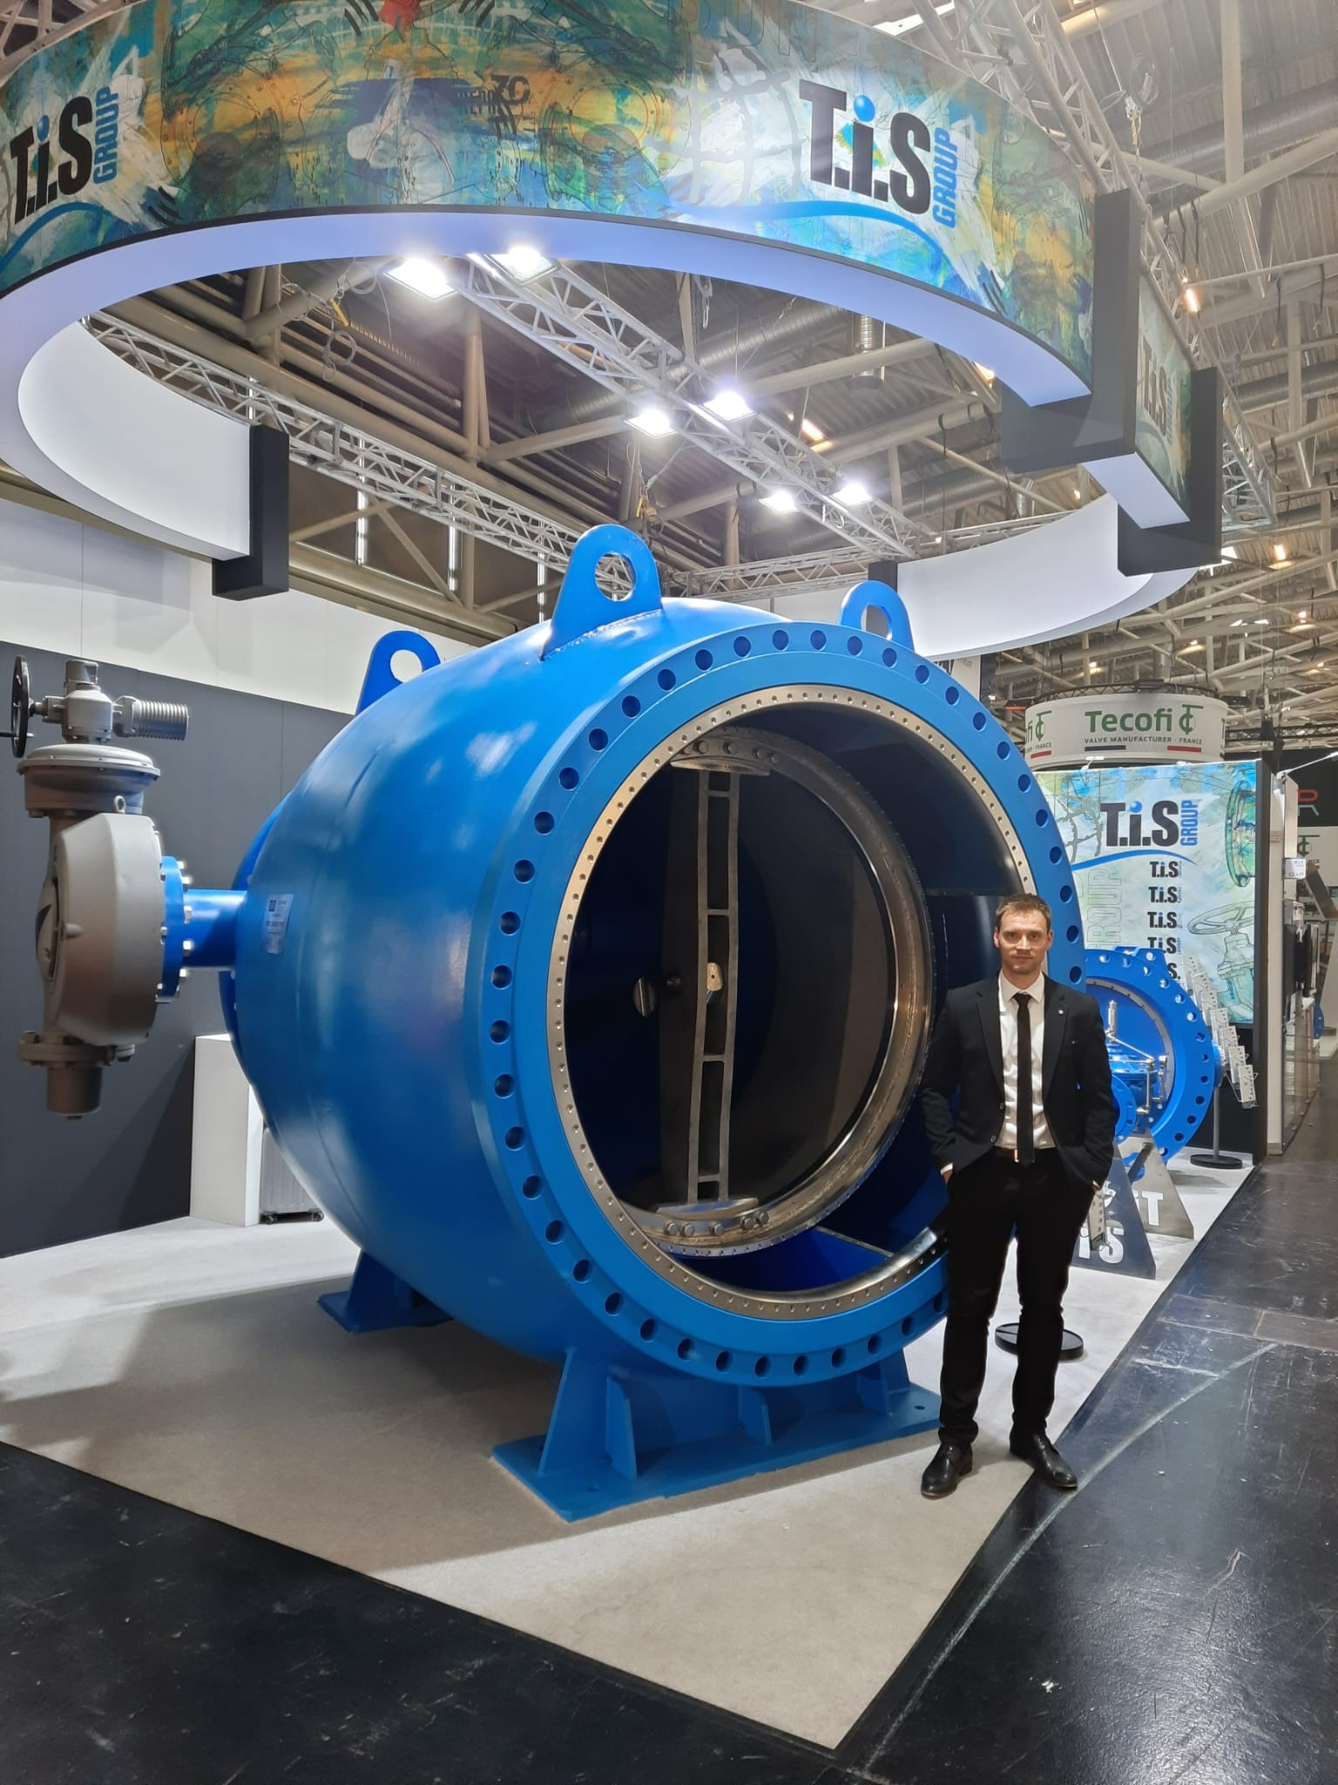
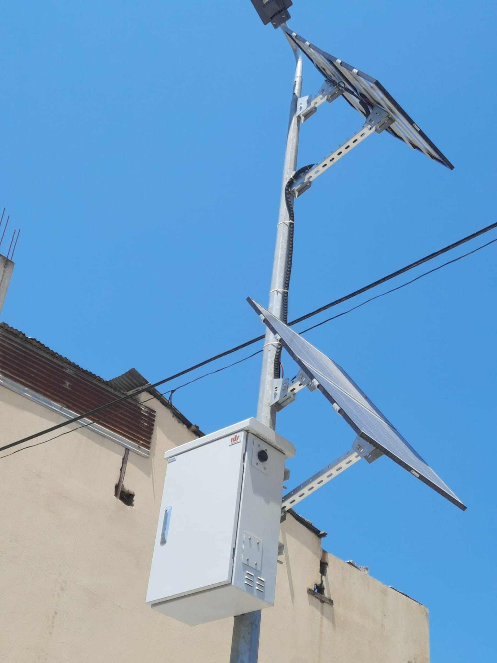
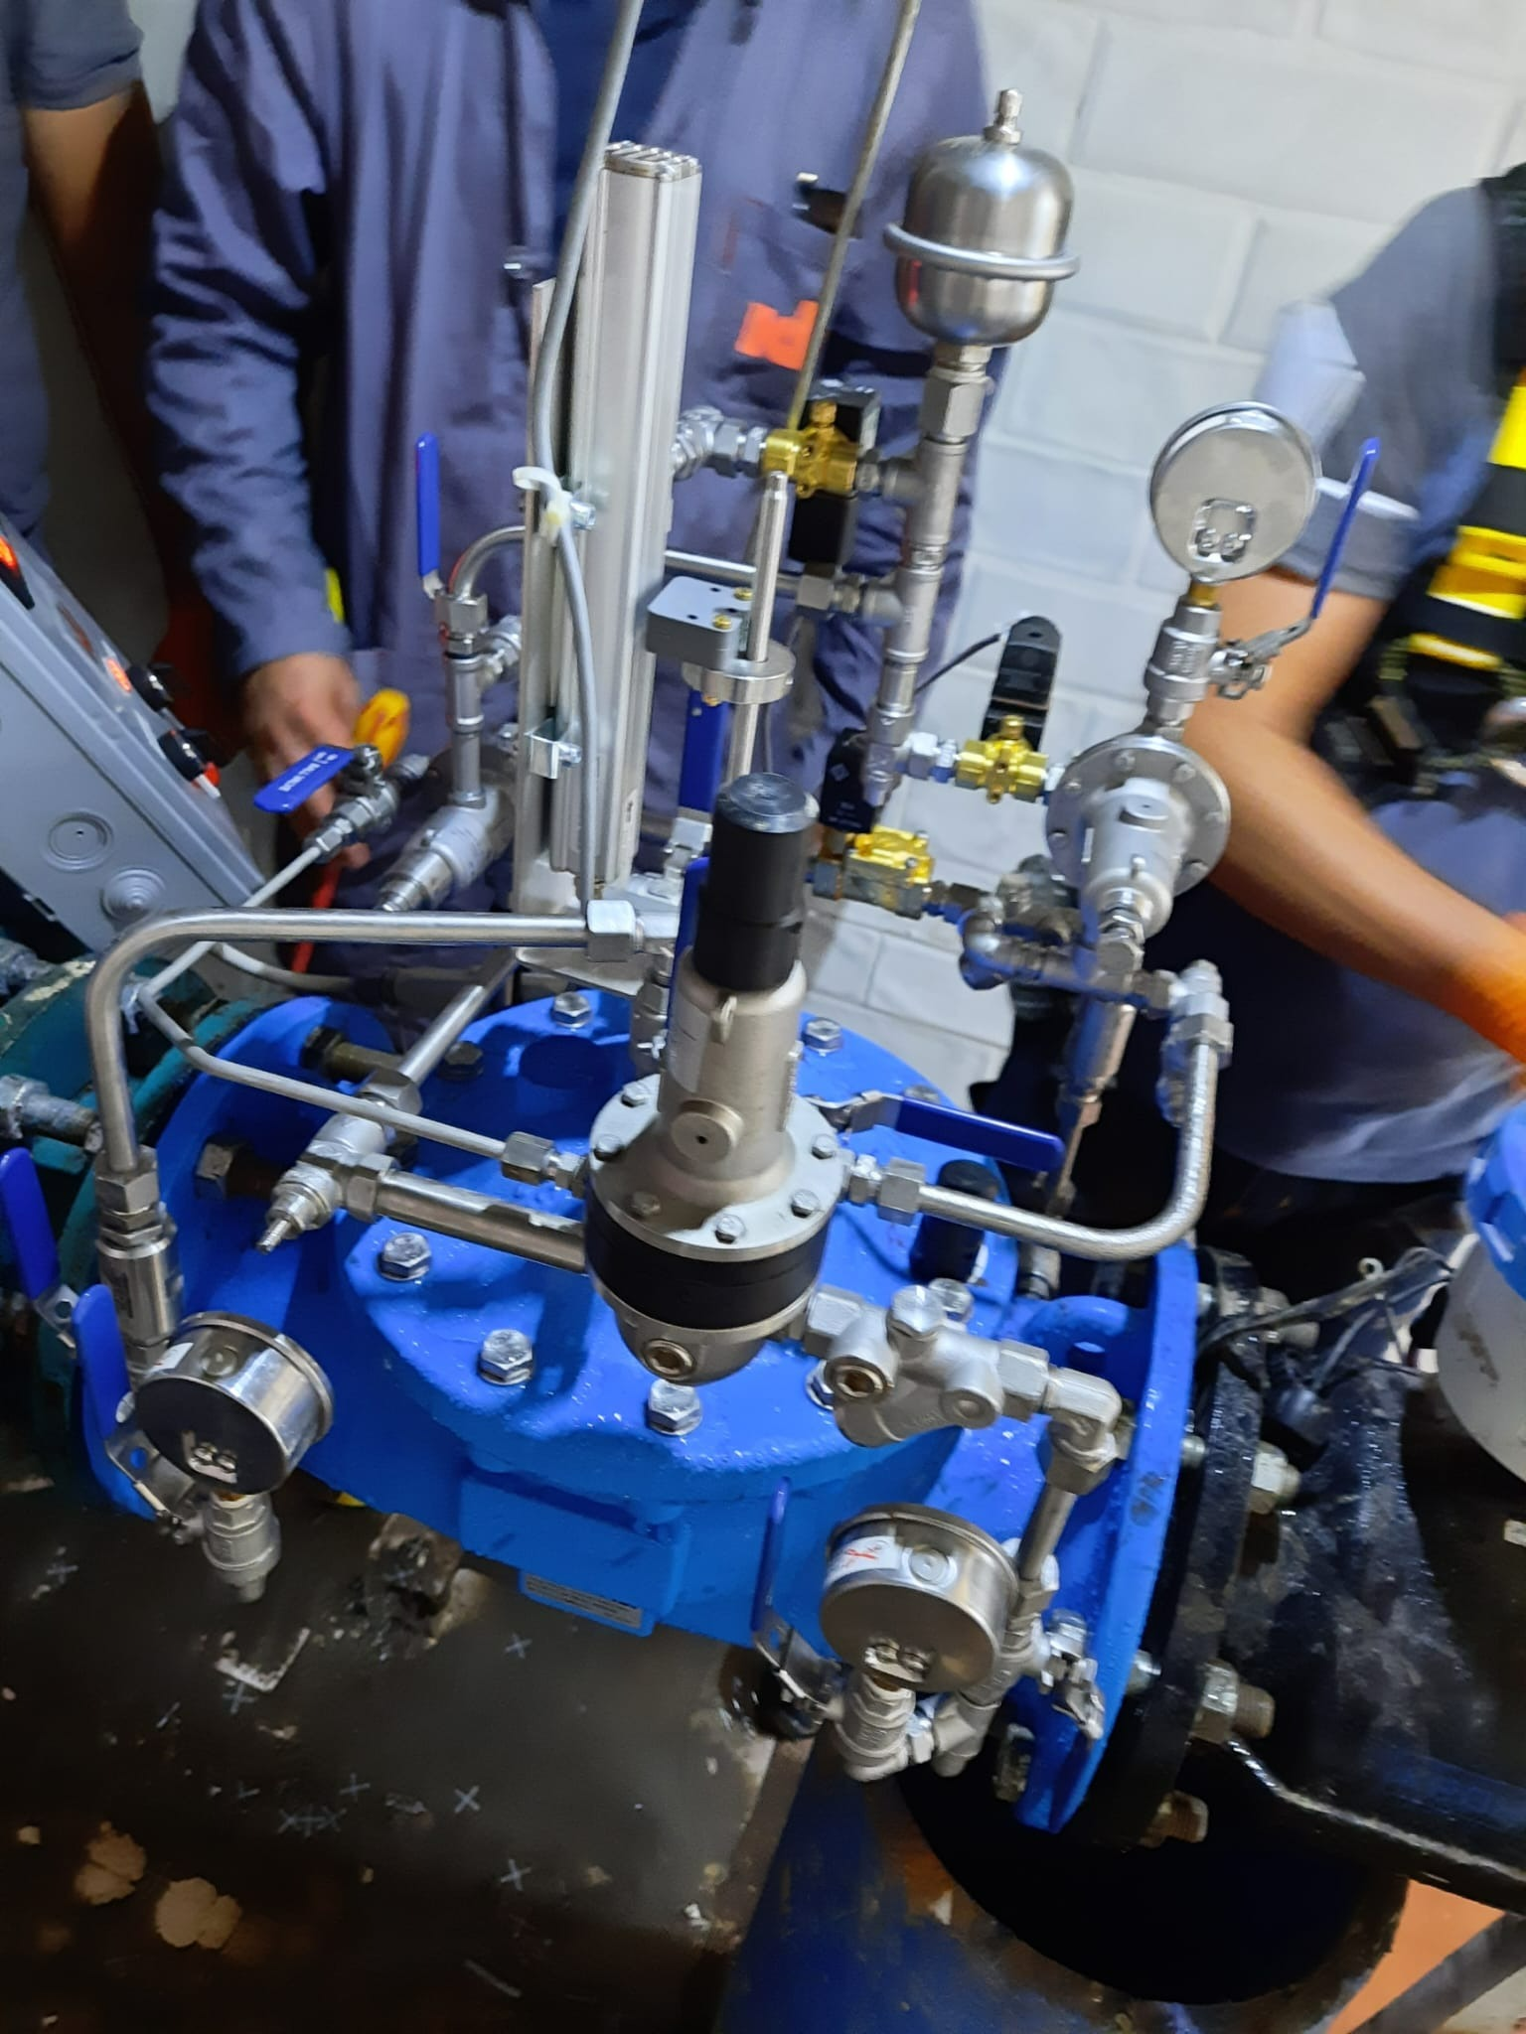

Slide 13
7. Altyapı Rehabilitasyon İhtiyaçlarının Değerlendirilmesi
Genellikle sık sık meydana gelen boru kırılmaları ve sürekli sızıntıların çözümü, su altyapılarının rehabilitasyonudur. Bu tür durumlar, hatalı kurulum, yetersiz bakım veya boruların eskimesi sonucunda meydana gelmektedir. Su sistemlerinde genellikle rehabilitasyona maruz kalan iki ana bileşen boru şebekeleri (şebeke hattı ve servis bağlantıları) ve su depolarıdır.

Slide 14
8. İdari Kayıpların Azaltılması
"Görünür kayıp" olarak da adlandırılan idari kayıplar su kayıplarının azaltılmasına ilişkin faaliyetlerin önemli bir parçasını oluşturmaktadır. İdari kayıpların iki ana bileşeni vardır: sayaç hatalarından kaynaklanan kayıplar ve kayıt dışı/izinsiz kullanımlardan kaynaklanan kayıplar.

Slide 15
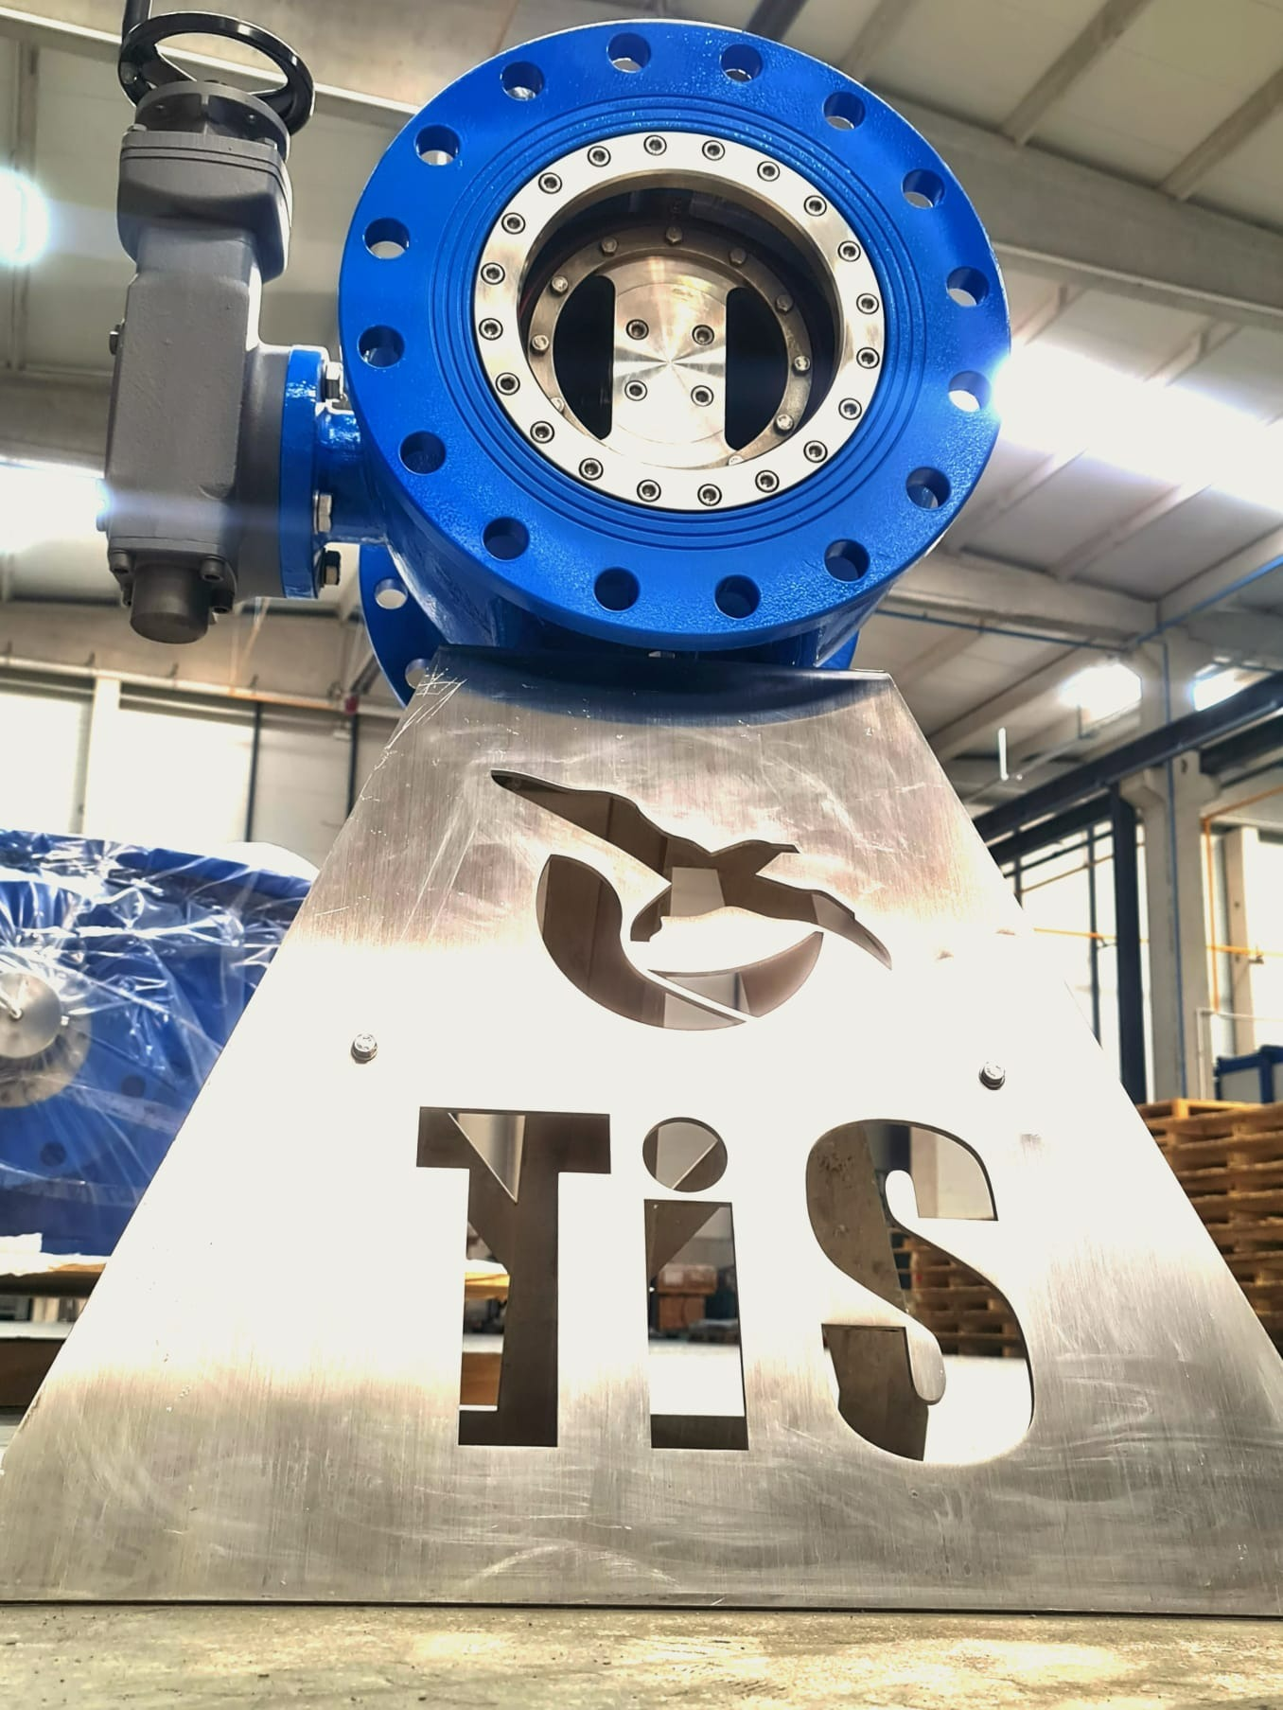
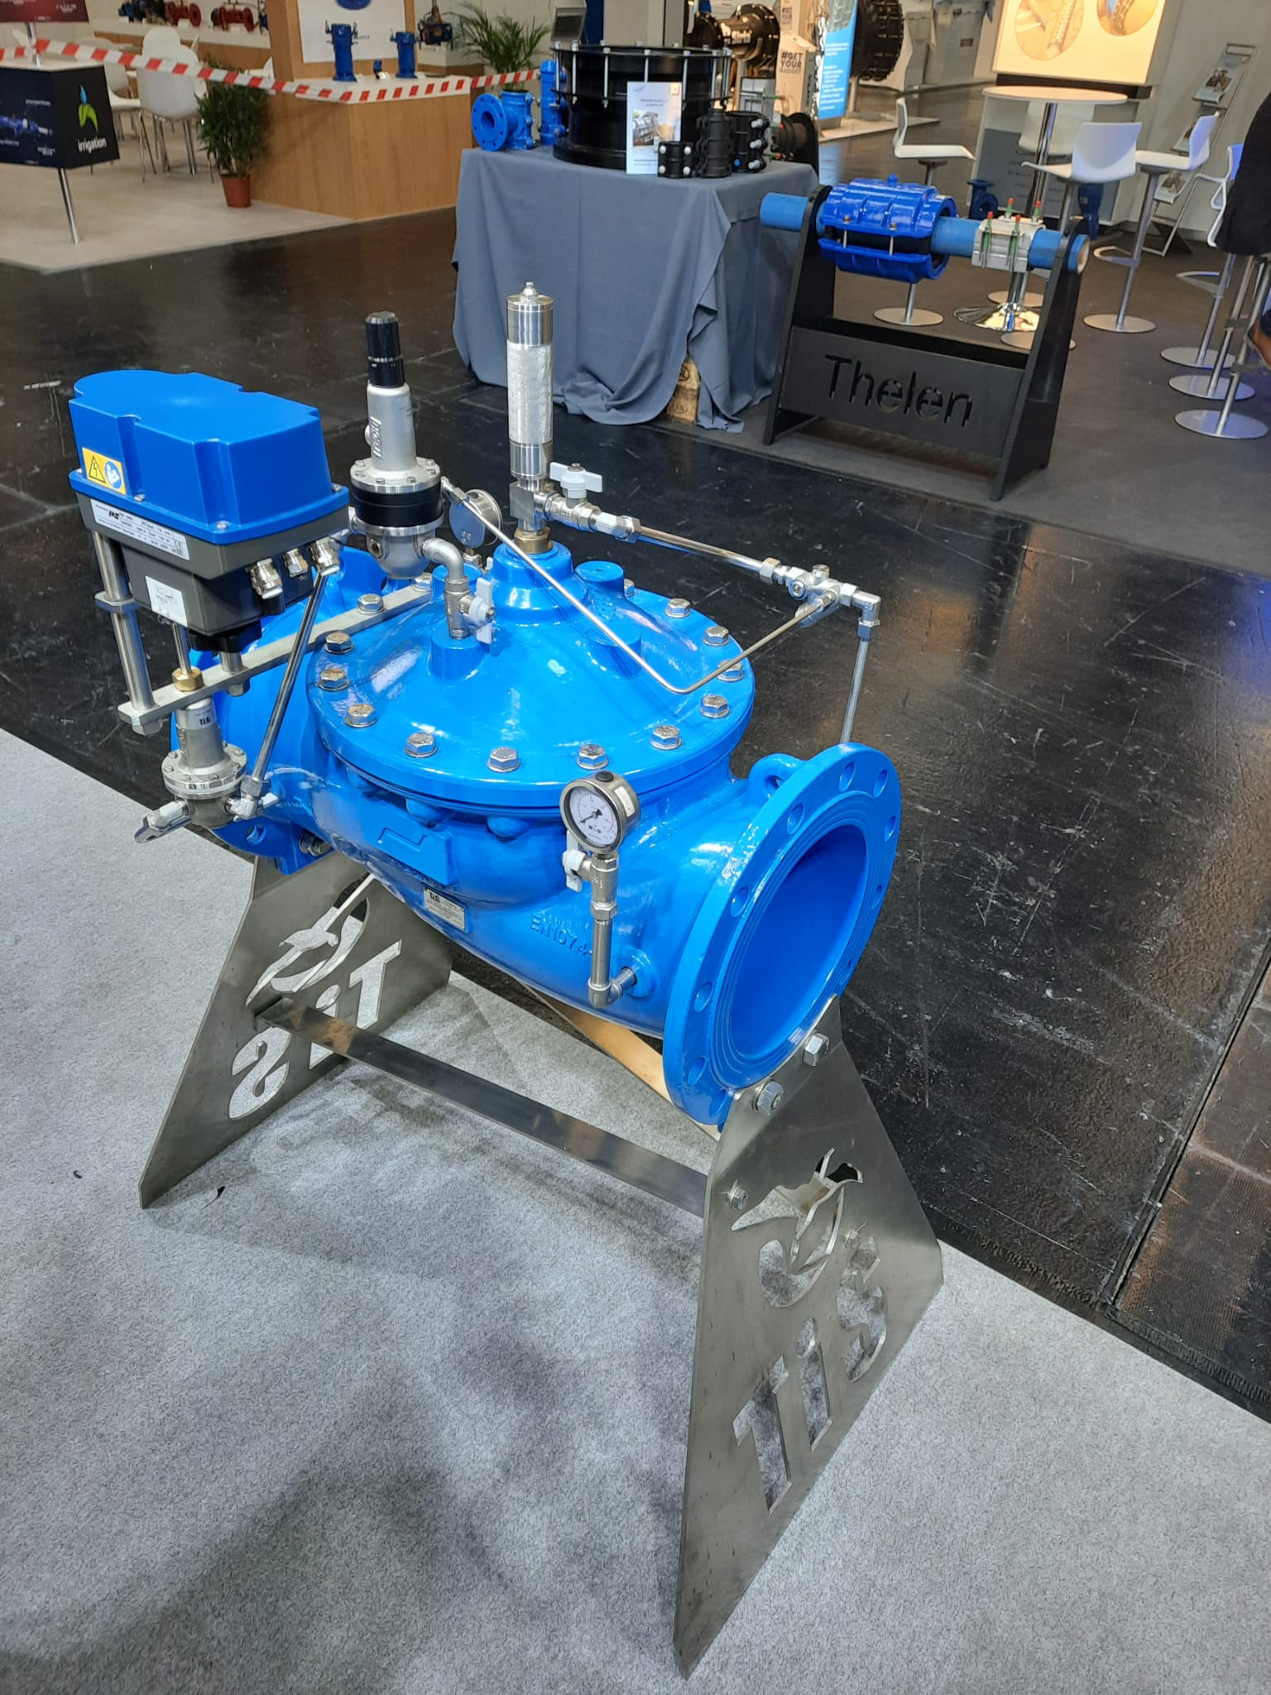
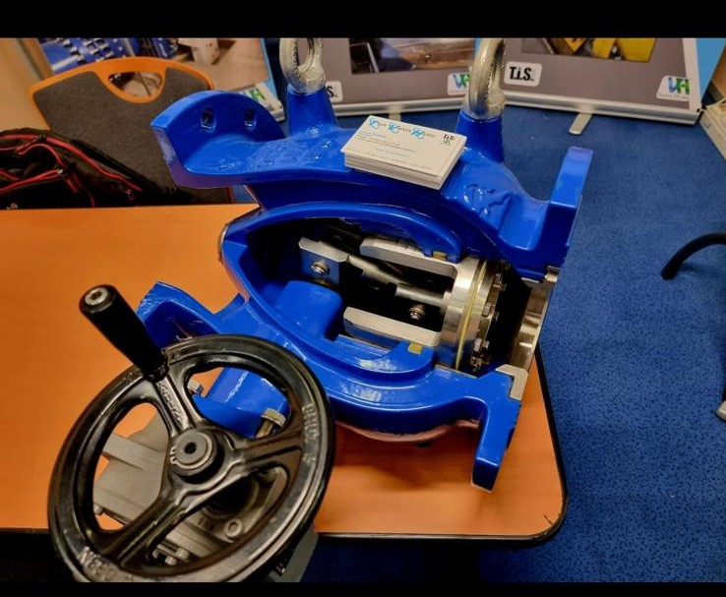

Slide 16
9. Sızıntıların Yönetimi
Dağıtım sistemlerinde arızaların önemli bir kısmının yüzeye çıkmadığı göz önünde bulundurulduğunda, sahada aktif sızıntı kontrolü yapılmadığı sürece farkına varılması ve yerinin tespit edilmesi mümkün değildir. Burada en önemli aşama farkına varma, daha sonra yerini tespit ve en son aşama ise onarımdır. Bu nedenle bu tür sızıntıların yönetilmesinde, farkına varma, yerinde tespit ve onarım sürelerinin en aza indirilmesi için aktif sızıntı stratejisi uygulanmalıdır.

Slide 17

FR LINE
ELEKTRİK ÜRETİMLİ BASINÇ DÜŞÜRME İSTASYONU

Slide 18
İçme suyu başta olmak üzere su şebekesi hizmetlerinin tasarımı ve yönetimi ile çeşitli vana ve hidroelektrik enerji tesislerinin tasarımı ve inşası konularında uzman kişilerden oluşan T.I.S. Araştırma ve Geliştirme Merkezi tarafından belirlenen hedef, içme suyu hizmetlerinin etkin yönetimi için gerekli tüm kısıtlamaları karşılayacak, yani enerji üretebilen bir basınç düşürme istasyonu tasarlamaktır:
1. Kullanıcı tarafından talep edildiği şekilde hem basınç hem de debi açısından kaynak sürekliliğini garanti eder
2. Tedarik sürekliliğine zarar vermemek için hızlı ve kolay kurulum ve çalıştırma sağlar
3. Mevcut saha yapıları ile uyumlu kompakt bir tasarıma sahip olmalıdır.
4. Hem içme suyu hem de çevre dostu uygulamalar için uygunluğunu onaylayan özelliklere sahip sertifikalı malzemeler kullanılır
5. Ulusal elektrik şebekesi ile kolay bağlantı sağlaması
6. Boru hattı geri basıncını kontrol altına alın
7. Su darbesini önemsiz bir seviyede tutmak, bozulmuş boru hatlarıyla uyumluluğu sağlamak
8. Kurulum sahasında izin verilen parametrelerle uyumlu gürültü seviyelerinin sağlanması
9. Hem mekanik hem de elektrik bakımını kolaylaştırmak
10. Mevcut uzaktan kumanda sistemleri ile iletişim kurmaya hazır olun
11. Alarmlarla uzaktan yönetim sağlar
12. Yatırım için yeterli bir iç verim (IRR) sağlaması (orta/yüksek çıktı yoluyla)

Slide 19
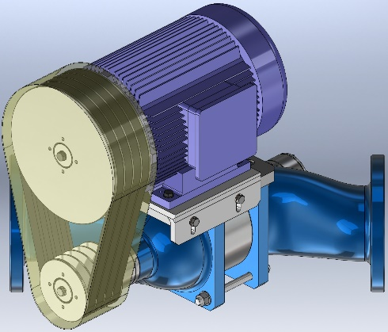
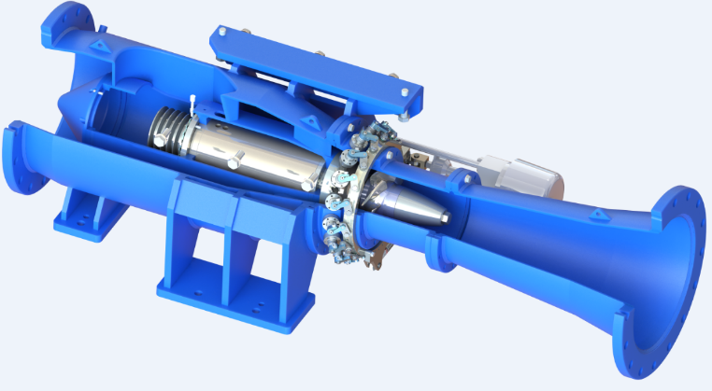
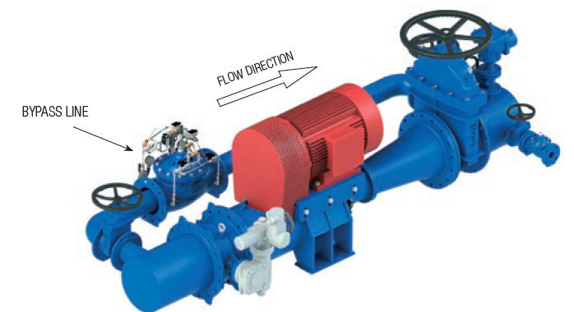
FR İstasyonu normalde şunlardan oluşur:Düzenleyici olmayan TN üretim gruplarına sahip bir hat (akış hızları 5 ila 500 l/s arasında)
VEYA
TK üretim gruplarını düzenleyen bir hat (150 ila 500 l/s arasında akış hızları)
VE
Emniyetli çalışma ve akış dengeleme için özel bir kontrol vanası içeren paralel bir bypass hattı.Üretim ünitelerinin “hat içi” kurulumuna özellikle dikkat edilmiştir, bu da önceden mevcut olanlar da dahil olmak üzere düz boru bölümlerine kurulumlarına izin verir.
TN production group
TK production group
FR Station with TK production group

Slide 20
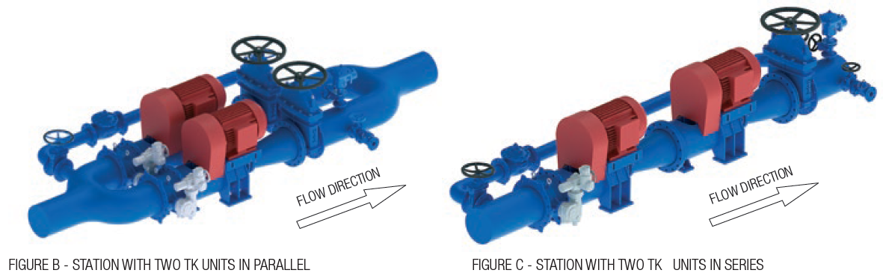
FR İstasyonu esnektir ve yüksek akış hızları için paralel olarak birden fazla üretim ünitesi ile çeşitli konfigürasyonlarda tasarlanabilir(Şekil B) veya yüksek basınçlar için seri olarak (Şekil C).

Slide 21
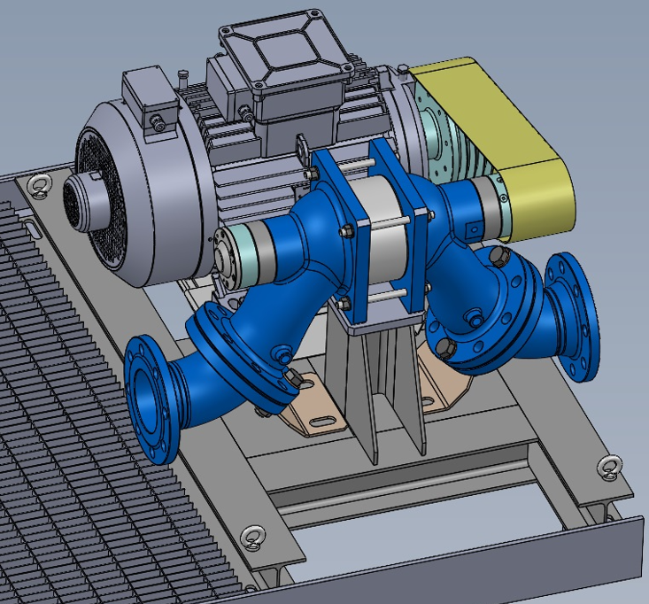
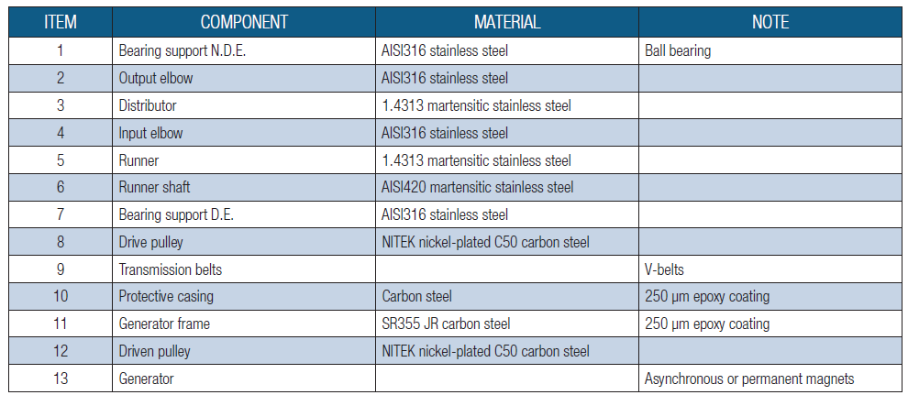
TN grupları FR ailesinin “küçükleridir” ancak performansları son derece ilginç olduğu için sadece boyut olarak küçüktürler.
Hem sıralı hem de ofsetli olmak üzere çoklu boru konfigürasyonlarına uyarlanabilecek şekilde tasarlanmışlardır ve jeneratörü yerleşik bir tabana yerleştirebilir veya belirli bir çerçeveye uyarlanabilirler.

Slide 22
TN ailesinin küçük üretim grupları, çıkış yönünde monte edilen özel bir kontrol vanası ile su akışını düzenleyebilir.

Slide 23
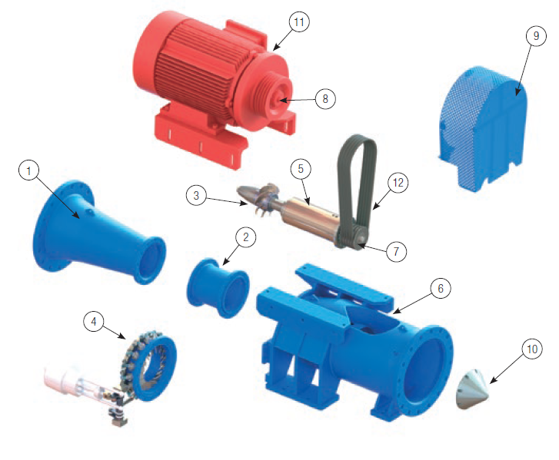
TK regülasyon grubu temel olarak hareketli kanatlı bir dağıtıcı, özel kanat profillerine sahip sabit kanatlı bir pervane (kurulum sahasının özel koşullarına daha iyi uyum sağlamak için grup sabitken ayarlanabilir) ve jeneratöre bağlantı için yatakları ve kasnakları olan bir şaft hattından oluşur.
Mikroişlemci kontrollü elektrikli aktüatör aracılığıyla, mobil kanatlı akış dağıtıcısı (4), dağıtım kanatlarının eğimini uyarlayarak, yuvasında (2) dönen kızağın (3) kanatlarına giden su akışını modüle eder. Bu modülasyon, üretim ünitesinin gövdesinden (6) tahliye konisine (1) geçen akış hızının hassas bir şekilde kontrol edilmesini ve dolayısıyla su şebekelerindeki aşağı akış basıncının kontrol edilmesini sağlar. Kayış/kasnak tipi şaft hattı (7) kaplini özel bir muhafaza (9) ile korunmaktadır.

Slide 24
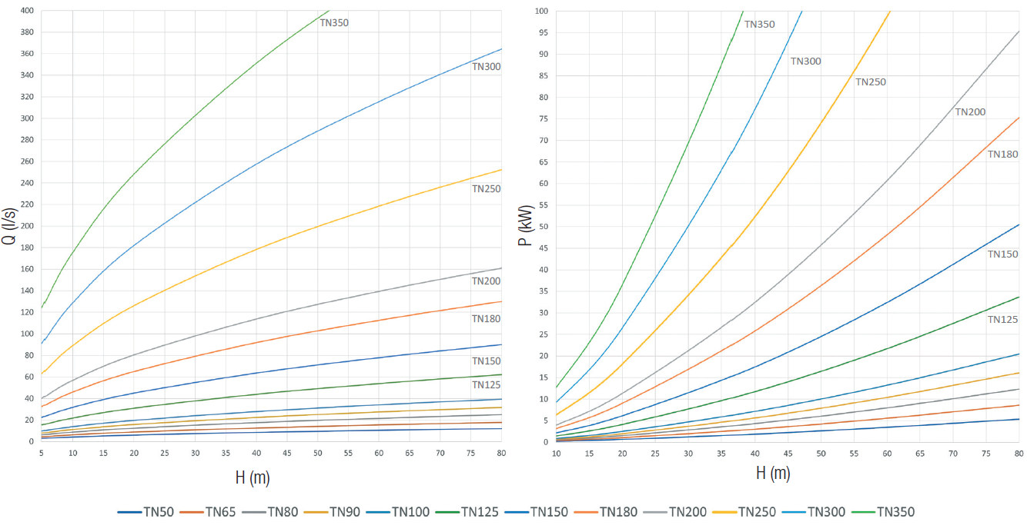
Üretim üniteleri, giriş çapı (TN) ve nominal basma yüksekliği (TK) ile ayırt edilen çok geniş bir su akışı aralığını kapsayacak şekilde çeşitli boyutlarda tasarlanmış ve üretilmiştir. Her model çok çeşitli su akış koşullarını kapsayabilir: T.I.S., belirli verilere dayanarak, müşterinin en uygun çözümü belirlemesine yardımcı olacaktır.

Slide 25
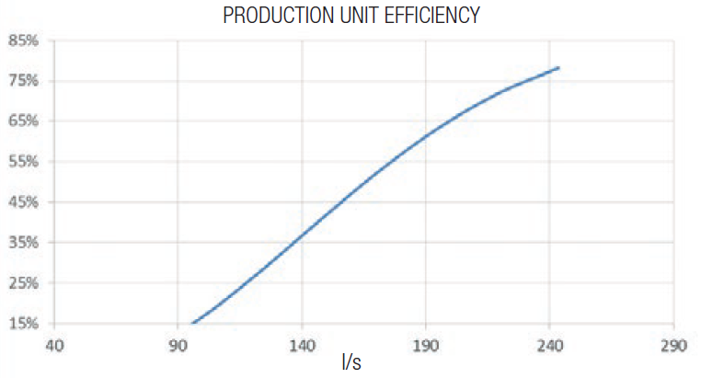
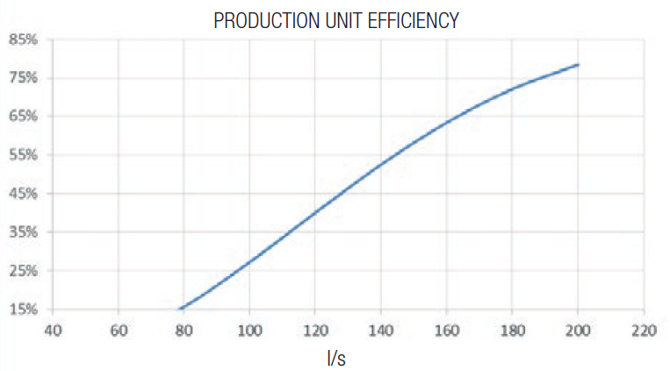
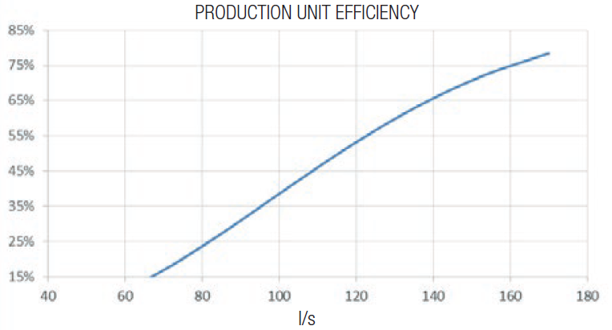
TN gruplarının verimliliği, nominal akış noktalarında ortalama olarak %80'den fazladır.
TK gruplarında, çark kanatlarının açısını kurulum sahasının nominal akış hızına önceden uyarlayarak, nominal akış hızının çeşitli noktalarında yüksek bir verimlilik elde etmek mümkündür.
Aşağıda, örneğin, çark kanatlarının farklı ön ayar açılarına karşılık gelen TK40 grubu için beklenen verimlilik eğrilerine bakınız.

Slide 26
TN ve TK üretim gruplarının tasarımı ve doğrulanması için T.I.S. mühendisleri mevcut en ileri teknolojileri kullanmışlardır: akışkan dinamiği simülasyonu Ansys Fluent yazılımı kullanılarak gerçekleştirilmiştir.
Örneğin, TK gruplarından yüksek performans elde etmek için, meridyen kanallarının akışkan dinamiğine ve akışa geliş açıları da dahil olmak üzere kanat şekline yönelik yeni bir yaklaşımın formüle edilmesi gerekmiştir.
Çarkın kanat profilindeki yenilik aşağıdaki şekillerde daha iyi anlaşılabilir: uçlardaki, taçtaki ve göbekteki profillerin bükülmesine dikkat edin.

Slide 27
Tasarım/planlama aşaması tamamlandıktan ve çark modeli tasarlandıktan sonra T.I.S., üretim öncesinde kanatçıkların optimize edilmesini sağlayan karmaşık su akışı olaylarının ayrıntılı bir görünümünü sağlayan CFD simülasyonu ile elde edilen sonuçları doğrulamış ve onaylamıştır.
Elde edilen sonuçlar, ünite performansına ilişkin beklentileri karşılamış ve bazı noktalarda aşmıştır; çünkü elde edilen ürünün, yenilenebilir kaynakların yakın geleceğinde önemli bir rol oynayabileceği ortaya çıkmıştır.
TK production group simulation

Slide 28
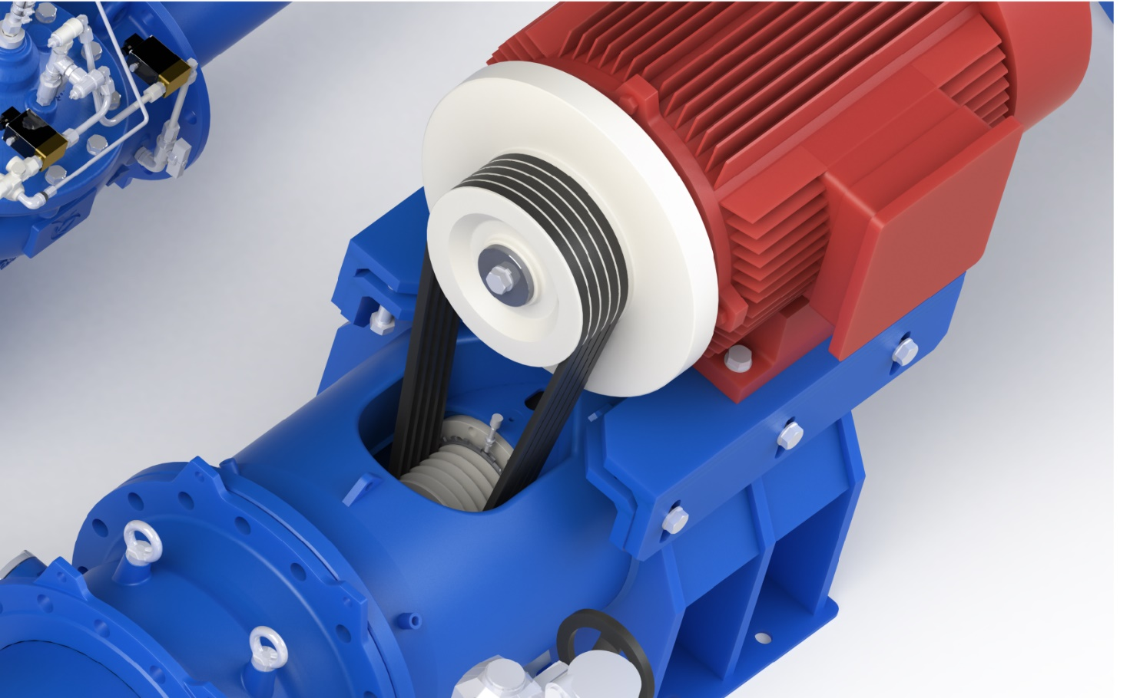
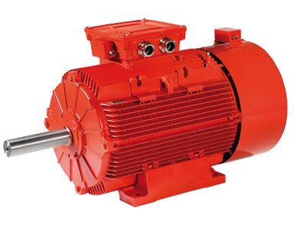
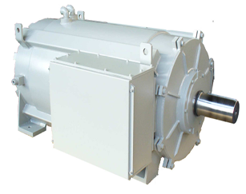
Normalde TK ve TN gruplarında kullanılan jeneratörler, harici havalandırmalı (IC411) ve IP54 koruma derecesine sahip asenkron tiptedir.
Bu jeneratör tipi, sağlamlığı ve dünyanın her yerinde kolay bulunabilirliği ve bakımı nedeniyle seçilmiştir.
Jeneratörler invertör işletimi için uygundur ve nominalden çok daha yüksek hızlara uzun süre dayanabilir.
Gürültünün neredeyse hiç olmaması gereken özel durumlarda, su soğutma sistemine sahip jeneratörler kullanılır.
Kayışlar ve kasnaklarla esnek bağlantı, farklı özelliklere sahip jeneratörler (örneğin sabit mıknatıslar) arasında değiştirilebilirliği kolaylaştırmak ve standart dönüş hızlarına daha iyi uyum sağlamak için seçilmiştir.

Slide 29
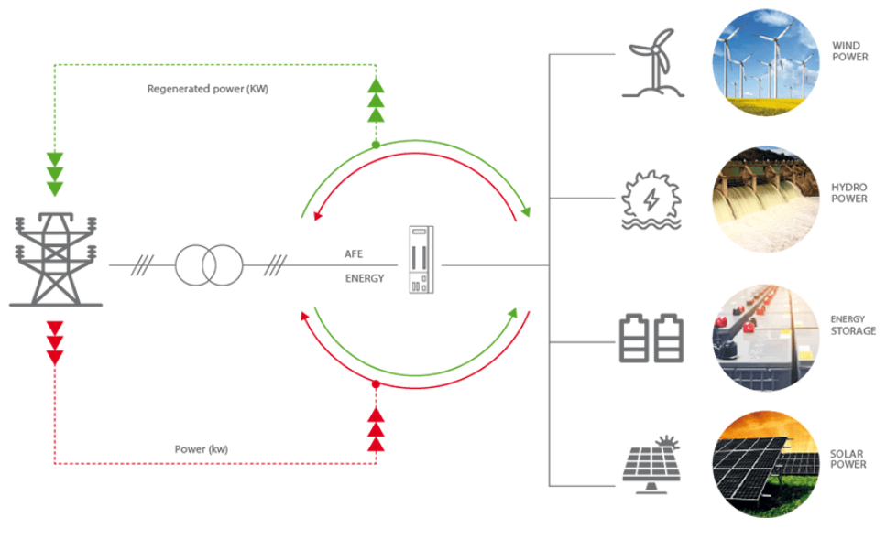
FR istasyonlarının jeneratörleri, pahalı transformatörler kullanmadan enerjiyi doğrudan dağıtıcının AG dağıtım noktasına verebilmek için normalde 100 kW'tan daha az bir güce sahiptir.
Elektrik dağıtım hattına bağlantı normalde DC Bus voltajını kontrol ederek sürücü veya tahrik sistemi ağı ile enerji alışverişini yöneten rejeneratif bir AC/DC/AC “AFE” ünitesi aracılığıyla yapılır. Ayrıca, IGBT teknolojisine dayalı akıllı bir dönüştürme sistemi ile sinüzoidal hat akımlarını koruyarak sadece aktif güç hattı ile (cosф bire yakın) bir güç alışverişi sağlar.

Slide 30
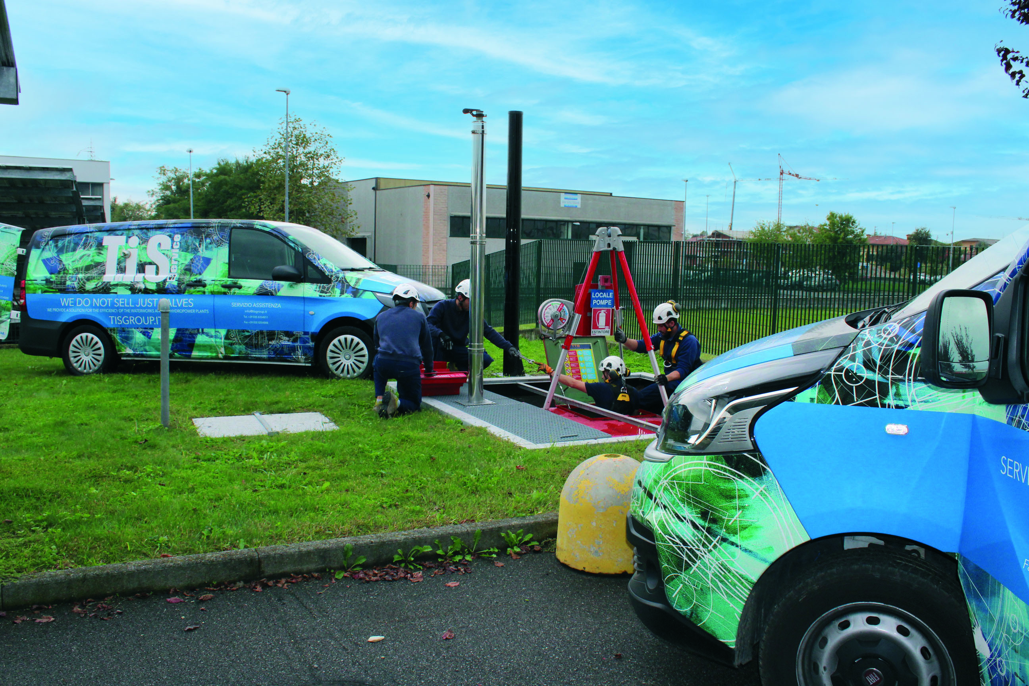
TN ve TK gruplarının tasarımında, önde gelen markaların ve kolayca temin edilebilen standart aşınma bileşenleri (kayışlar, rulmanlar...) kullanılmıştır.
Örneğin rulmanlar, 100.000 saati aşan bir kullanım ömrü için boyutlandırılmıştır.
Kontrol vanalarında olduğu gibi, T.I.S. kendi uzman teknisyenleri ile üretim gruplarının planlı bakımını sağlayabilir

Slide 31
Her yıl üretilen enerji aşağıdaki formülle basitçe hesaplanabilir (Ekonomik verim enerji satış tarifesine bağlıdır)
H * Q * g * EtaT * EtaB * EtaG * h * d
Where:
H [m] Üretim ünitesinin giriş ve çıkış arasındaki basınç farkı
Q [m³/s] Nominal Akış
g [m/s²) Yerçekimi ivmesi (normalde 9.81)
EtaT TN veya TK türbinlerinin verimliliği
EtaB Aktarım verimliliği
EtaG Jeneratör verimliliği
h Günlük üretim saati
d Yıllık üretim günü
Örneğin, H=70m ve Q=60 l/s olan, 24 saat/gün çalışan ve 0,16 €/kWh satış tarifesi olan bir TN grubu kurulum noktası varsayıldığında, yerel vergiler düşüldükten sonra her yıl için enerji satışının potansiyel sonucu şudur:
70 m * 0,06 m³ /s * 9,81 [m/s²) * 0,75 * 0,98 * 0,93 * 24 * 365 * 0,177 € = approx. 43.000 €/year

Slide 32
İlginiz için teşekkür ederiz.
Tesislerinizin potansiyelini sizinle birlikte analiz etmekten mutluluk duyacağız

